Slide 1
Представлення досвіду роботи вчителя англійської мови Бучацької ЗОШ І-ІІІ ст. №2 Курцеби Олександри Миколаївни
Курцеба Олександра Миколаївна

Slide 2
Дані про вчителя
Тема досвіду
Рік народження : 1967
Освіта : вища
Фах : вчитель англійської мови
Педагогічний стаж : 23 роки
Кваліфікаційна категорія: вища
Педагогічне звання: старший вчитель
«Посилення мотивації до вивчення англійської мови засобами використання інформаційно – комунікаційних технологій навчання»

Slide 3
Професійна
компетентність
знання індивідуальних особливостей учнів класу
загальна ерудиція
високий рівень педагогічної майстерності
зацікавлення учнів до вивчення англійської мови
творчий підхід

Slide 4
Принципи роботи
Завдання педагога
Творчий доробок
Публікації
Проектна діяльність
Позакласна робота
Робота з обдарованими дітьми
Поширення педагогічного досвіду

Slide 5
Педагогічні завдання ІКТ
Системна інтеграція предметних галузей знань;
Формування інформаційної культури учнів;
Реалізація соціального замовлення, обумовленого інформатизацією суспільства.
Інтенсифікація всіх рівнів навчально-виховного процесу, підвищення його ефективності та якості;
Побудова відкритої системи освіти, що забезпечує дитині й дорослому власну траєкторію освіти;

Slide 6
ІКТ використовую:
Допомагають вирі-шити наступні задачі:
Під час аудиторних занять
На факультативних заняттях
На додаткових заняттях з невстигаючими учнями
Для самостійної роботи учнів
Осмислення мовленнєвих явищ
Формування лінгвістичних навичок
Автоматизація мовних і мовленнєвих дій
Створення різноманітних ситуацій спілкування

Slide 7
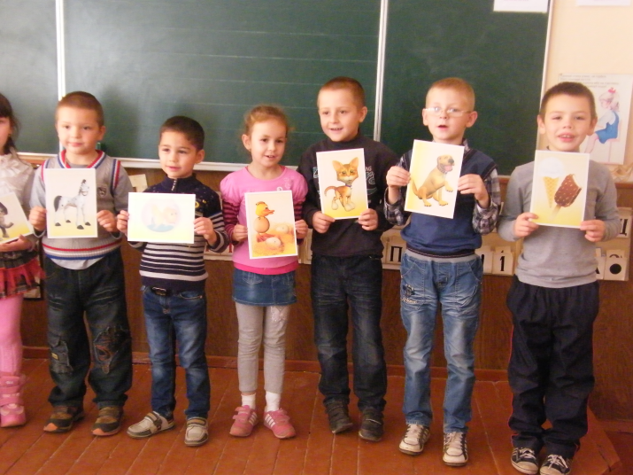
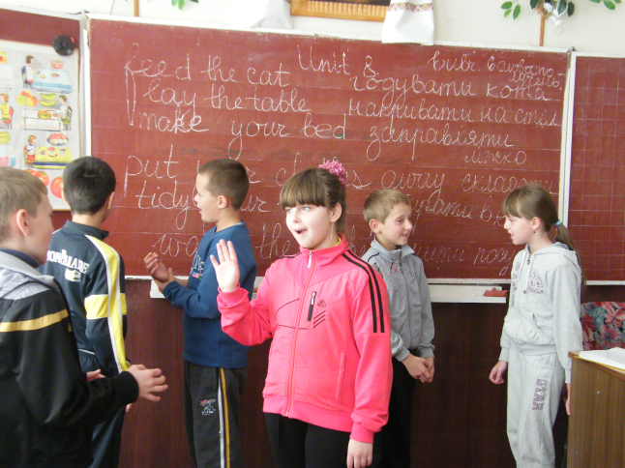
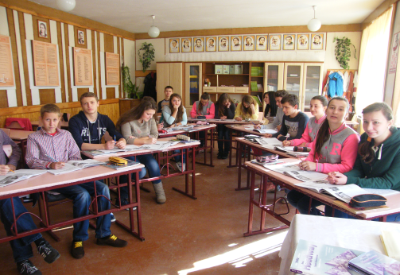
Завдання педагога

Slide 8
Творчий
доробок
ВІДКРИТИЙ УРОКУ У 6 КЛАСІ
НА ТЕМУ:
«КРУГ ІНТЕРЕСІВ. ДІЄПРИКМЕТНИКИ З ПРИЙМЕННИКАМИ.»
УРОК В 10 КЛАСІ
'Describing people'

Slide 9
Довідник з написання листів « Developing Writing Skills» Збірник усних тем «Speak up!» Готується до друку Розробка уроку «Круг інтересів» в газеті «English»
Публікації

Slide 10
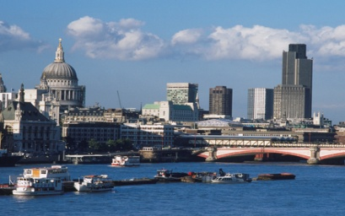
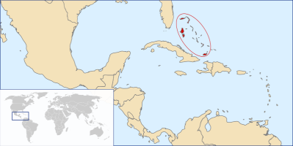
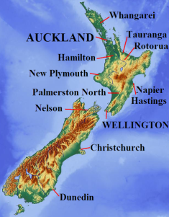
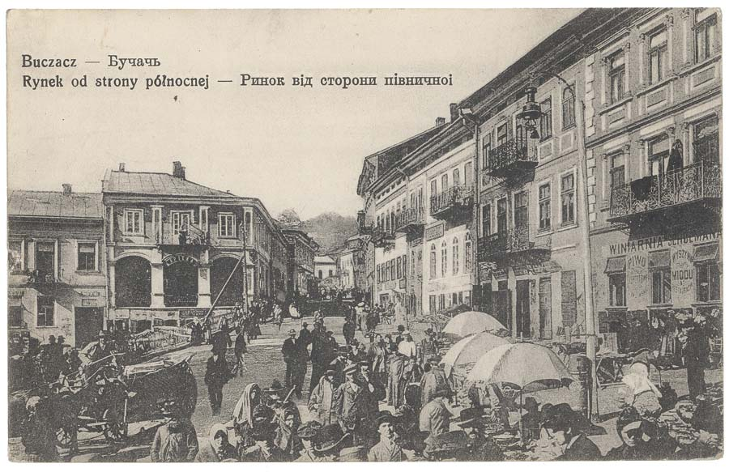
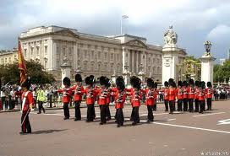
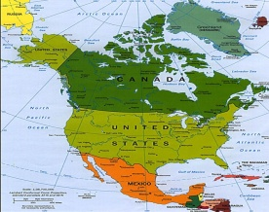
Проектна діяльність
Australia
England
Bahamas
New Zealand
Buchach
Buckingham Palace
USA

Slide 11
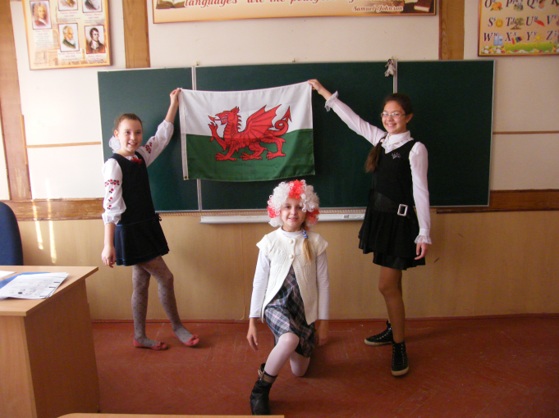
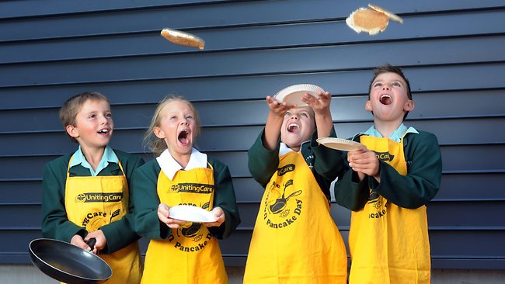
Позакласна робота
Позакласний захід з англійської мови
“Pancake Day”
Предметний тиждень з англійської мови

Slide 12
Робота з обдарованими
дітьми
2011 – 2012 н.р.
Денисюк Вікторія
( 11 клас) – ІІ місце
Яворська Тетяна
( 10 клас) – ІІІ місце
Курцеба Марія
( 8-А клас) – ІІІ місце
2012-2013н.р.
Яворська Тетяна
( 11 клас) – ІІІ місце
Курцеба Марія
( 9-А клас) – ІІ місце
2013-2014 н.р.
Сенюх Олег
( 10 клас) – ІІ місце
2009-2010 н.р.
Яворська Тетяна
( 8-Аклас) – ІІ місце
Дудлій Марта-Марія
(9-А клас) – ІІ місце
Михалецька Юлія
( 8-Б клас) – ІІІ місце
Денисюк Вікторія
(9-А клас) ІІІ місце
2010-2011 н.р.
Яворська Тетяна
( 9-А клас) – ІІІ місце
Денисюк Вікторія
(10 клас) - ІІ місце

Slide 13
Поширення педагогічного досвіду
Надаю навчальні ресурси та поради вчителям
Виступаю з доповідями та проводжу майстерні під час тренінгів
Пишу книги
Беру участь у діяльності вчительської спільноти за межами свого навчального закладу
Впевнена у своїх уміннях та знаннях в галузі викладання англійської мови для того, щоб тренувати та наставляти інших вчителів
Постійно підвищую свою власну професійну майстерність
Ділюся досвідом, власним розумінням предмета з колегами
Через навчання та тренінги виконую роль тренера
Спостерігаю за уроками інших вчителів та аналізую їх
Веду семінари з фахового удосконалення

Slide 14
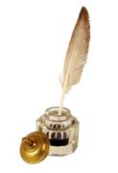
Мова – це фортеця, і штурмувати
її потрібно усіма можливими
засобами.
To make common men
do uncommon things.
Lord Beveridge
It’s common sense to make a
method and try it. If it fails, admit it
frankly and try another. But above
all, try something.
Franklin D. Roosevelt
Не зупинятися доти, допоки
не стане краще.
Мистецтво навчання полягає
не в умінні повідомляти, а в
умінні будити, оживляти.
Саме використання ІКТ у
навчально – виховному процесі
“оживить” будь-який урок ,
зацікавить учнів, пробудить їх
до активної співпраці з
вчителем.
Олександра Курцеба

Slide 15
Дякую за увагу!

